Slide 1
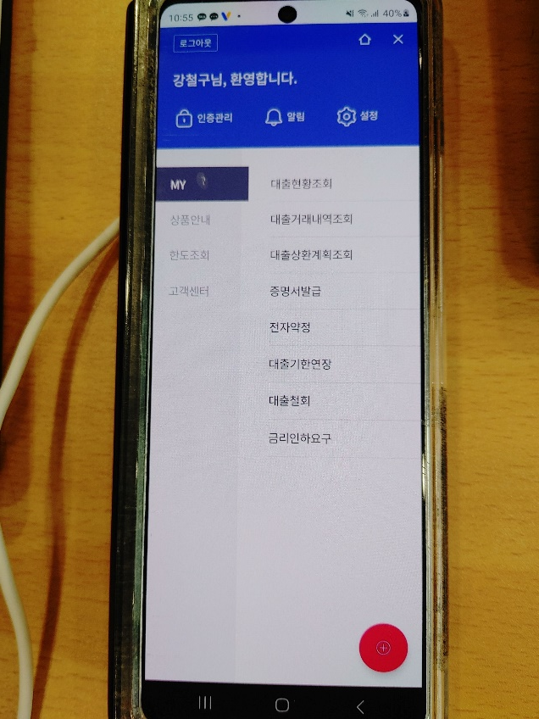
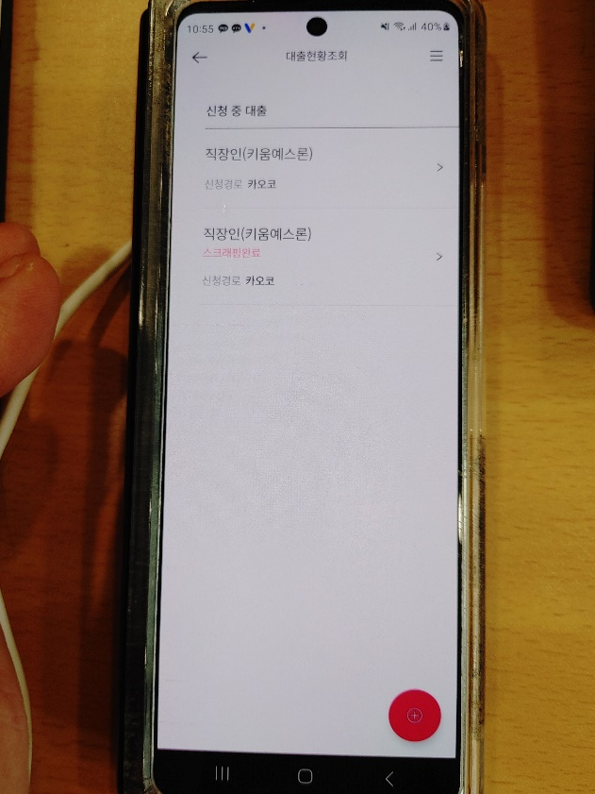
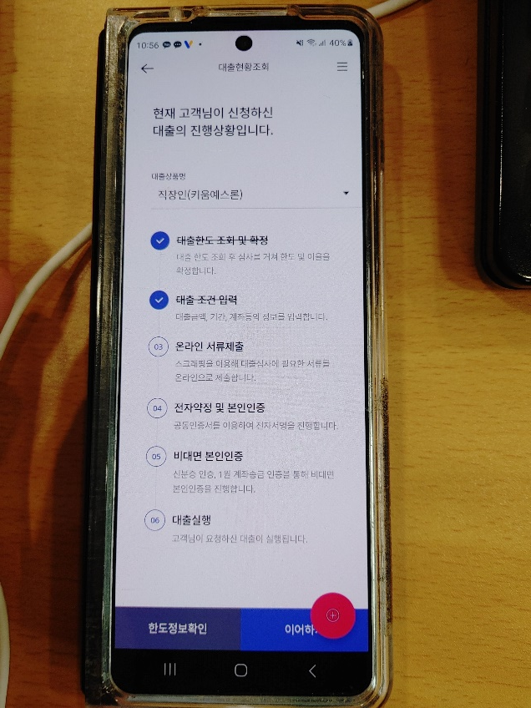
000056-(3)온라인서류대출 미완료 표기 오류
스크래핑완료 상태에서
(3)온라인서류제출 항목
미완료 상태 표기 오류

